Slide 1


Développement d’une Application Web
pour la Gestion des Méthodes de Commerce Extérieur
Encadrant Professionnel : Encadrant Académique :
Mr Anis Zemni Mr Imed Ben Boukhatem
Réalisé par :
Mohammed Amine Cherni
Notes:
Monsieur le président ,messieurs les membres du jury, Je tiens à vous exprimer ma gratitude pour votre attention lors de ma présentation. J'ai l'honneur de vous présenter mon projet professionnel intitulé «Développement d’une Application Web pour la Gestion des Méthodes de Commerce Extérieur», que j'ai élaboré.

Slide 2

01
02
Introduction
Problématique, solutions
proposées et Objectifs
03
04
Méthodologie et
Analyse de Besoin
Etude conceptuelle
PLAN
05
06
Réalisation
Conclusion et
Perspectives
Notes:
Pour une première présentation, on a adapter un plan a suivre :
On commence par le contexte général et la présentation de l’organisme pour les mettre en situation.
On passent ensuite, à la problématique, les solutions proposées et les Objectifs.
Suivi d’une analyse des besoins.
Ensuite, on vous présente l’étude conceptuelle de notre modèle.
Suivi, de la réalisation du tableau de bord et sa prévision.
- Et on terminent par une conclusion et des perspectives.

Slide 3
01
Introduction
1
Notes:
On commence maintenant par le contexte général où nous allons donner lieu au contexte de notre travail :

Slide 4

01
Introduction
Contexte générale
• Contexte : Modernisation d'une application existante.
• Objectif : Transition d’Oracle Forms vers Java Spring Boot et Angular.
• Domaine : Module de domiciliation des titres de commerce extérieur.
• Résultat attendu : Application moderne, performante et accessible
2
Notes:
Ce travail s'inscrit dans le cadre d'un projet de stage réalisé au sein de la société "SMI" et vise à Modernisation d'une application existante développée avec Oracle Forms.

Slide 5

01
Introduction
Présentation de l’organisme d’accueil
3
Notes:
Mon stage de Projet professionnel s’inscrit au sein de la société SMI (Société Le Monde Informatique), une entreprise bénéficiant d'une expérience de plus de 30 ans dans le domaine de l'informatique. elle se démarque par son expertise et sa compétence dans les opérations bancaires internationales, avec un accent particulier sur le secteur bancaire étranger.
Société Le Monde Informatique (SMI), spécialisée en solutions bancaires.

Slide 6
02
Problématique, solutions
proposées et Objectifs
4
Notes:
On passe maintenant à problématique et les solutions proposées et les objectifs

Slide 7


02
Problématique, solutions
proposées et Objectifs
PROBLEMATIQUE
Technologie vieillissante (Oracle Forms)
Difficulté de maintenance et intégration complexe
Interface utilisateur peu intuitive
Faible accessibilité
5
Notes:
La gestion d'événements au sein des propriétés immobilières nécessite une organisation minutieuse et un suivi constant, mais les méthodes traditionnelles présentent des limitations en termes d'efficacité et de gestion du temps.

Slide 8


02
Problématique, solutions
proposées et Objectifs
Solutions proposées
Migration vers Java Spring Boot et Angular
Architecture microservices pour modularité et flexibilité
Expérience utilisateur moderne et multiplateforme
6
Notes:
Alors suite à une étude technique, nous avons pris de développer une application web qui regroupe l’ensemble des fonctionnalités nécessaires qui répond aux besoins exprimés. A pour objectifs

Slide 9

02
Problématique, solutions
proposées et Objectifs
OBJECTIFS
Optimisation des performances
Flexibilité pour intégrer de nouvelles fonctionnalités
Simplification de la maintenance
Sécurité et confidentialité
7
Notes:
En conclusion, les objectifs d'un projet de développement d’une application web pour la gestion des événements sont :

Slide 10
03
Méthodologie et
Analyse de Besoin
8
Notes:
On passe maintenant à l’analyse des besoin

Slide 11

03
Méthodologie et
Analyse de Besoin
Pourquoi la méthodologie Scrum a été choisie ?
La méthodologie Scrum a été choisie car elle offre un équilibre entre flexibilité, efficacité et collaboration, tout en répondant aux défis spécifiques de modernisation et d'évolution des besoins dans ce projet.
9
Notes:
En commence par Les besoins fonctionnels qui sont exprimés sous forme d'exigences fonctionnelles. Ces exigences définissent ce que le système offre aux utilisateurs

Slide 12

03
Méthodologie et
Analyse de Besoin
Les besoins fonctionnels
Utilisateur
Administrateur
Gestion des demandes de domiciliation
Gérer les utilisateurs
Configurer les paramètres
Consulter les journaux
Superviser les microservices
10
Notes:
En commence par Les besoins fonctionnels qui sont exprimés sous forme d'exigences fonctionnelles. Ces exigences définissent ce que le système offre aux utilisateurs

Slide 13




03
Méthodologie et
Analyse de Besoin
Les besoins non fonctionnels
Sécurité: Protéger les données sensibles et garantir un accès contrôlé à l'application. Cela inclut : Authentification robuste, Protection des communications, Contrôle des accès.
Disponibilité: Accessibilité de l'application en tout temps avec des temps d'arrêt limités.
Extensibilité: Capacité d'ajouter de nouvelles fonctionnalités ou modules sans affecter l'existant.
Performance: Une application rapide, fluide et capable de traiter un grand volume de requêtes avec un temps de réponse optimal.
11
Notes:
Ensuite, Les besoins non fonctionnelles sont celles qui décrivent les caractéristiques du système qui ne sont pas directement visibles pour l'utilisateur. En effet, ils garantissent une bonne utilisation pour l'utilisateur. Au cours de mon projet, les besoins non fonctionnels sont :

Slide 14
04
Etude conceptuelle
12
Notes:
Passsant a l’etude conceptuelle

Slide 15
04
Etude conceptuelle
Architecture Technique
Microservices
Définition : L'application est divisée en plusieurs services indépendants, chacun étant responsable d'une tâche ou d'un domaine fonctionnel précis (par exemple, gestion des utilisateurs, gestion des demandes).
Avantages :
Modularité : Chaque service peut être développé, testé, déployé, et mis à jour indépendamment.
Résilience : Une panne dans un service n'affecte pas les autres.
Scalabilité : Possibilité de dimensionner un service spécifique en fonction de sa charge.
Exemple dans le projet :
Service d'authentification : Utilise Keycloak pour la gestion des utilisateurs et des permissions.
Service de gestion des demandes : Traite les opérations liées aux domiciliations.
Service de référence : Fournit des données partagées, comme la liste des pays ou les configurations.
13
Notes:
On passe a l’identification des acteurs
Notre plateforme est manipulée par 1 seul acteur le propriaitaire

Slide 16
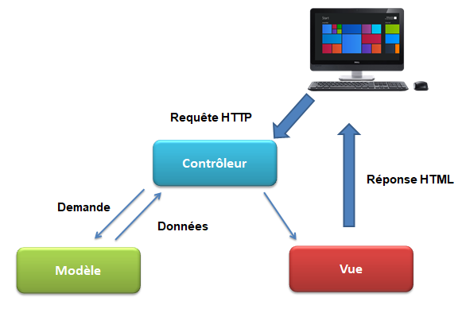
04
Etude conceptuelle
Architecture Technique
Modèle MVC (Model-View-Controller)
Avantages :
Séparation des responsabilités, facilitant la maintenance et les évolutions.
Réutilisation du code entre différentes parties de l'application.
Exemple dans le projet :
Vue : Interface Angular pour les formulaires et les tableaux.
Contrôleur : Services REST exposés par Spring Boot.
Modèle : Entités JPA (Java Persistence API) pour interagir avec la base de données Oracle.
14
Notes:
On passe a l’identification des acteurs
Notre plateforme est manipulée par 1 seul acteur le propriaitaire

Slide 17
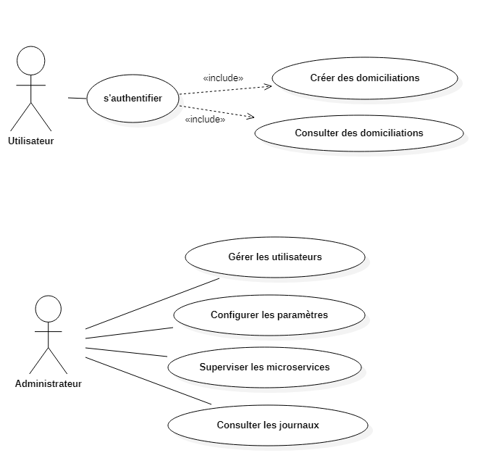
04
Etude conceptuelle
Diagrammes Clés
Cas d’utilisation
15
Notes:
Objectif : Décrire les interactions entre les acteurs (utilisateur, administrateur) et les fonctionnalités du système.Exemples :Utilisateur :
Créer une demande de domiciliation.
Consulter l’état des demandes existantes.
Administrateur :
Gérer les utilisateurs et leurs permissions.
Configurer les paramètres du système.
Consulter les journaux pour analyser les opérations.

Slide 18
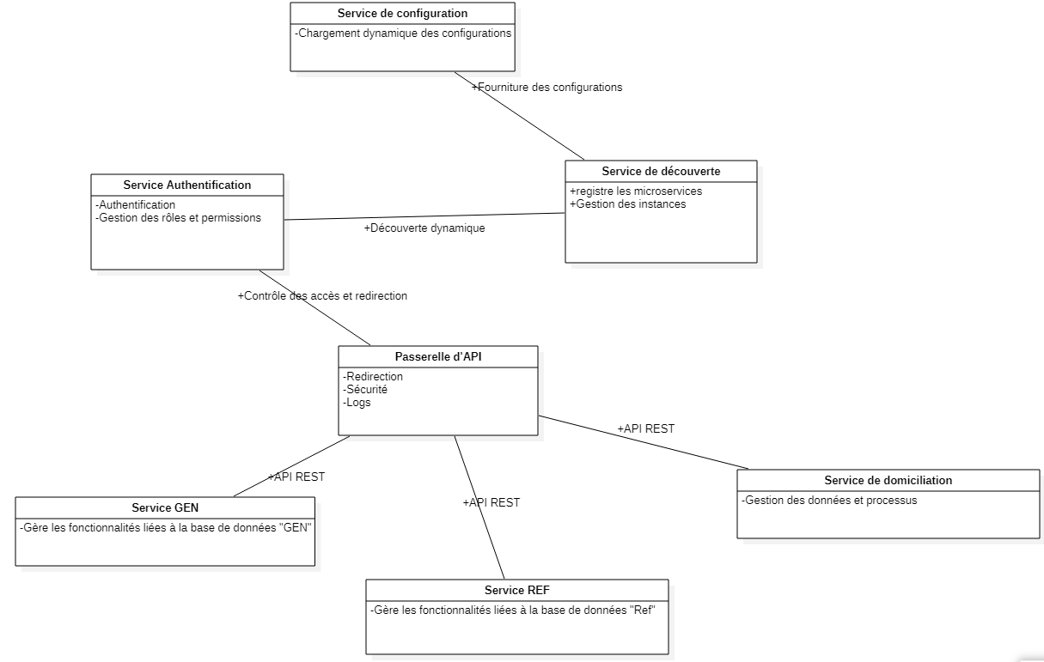
04
Etude conceptuelle
Diagrammes Clés
Architecture Microservices
16
Notes:
Composants principaux :Gateway API : Point d'entrée unique pour toutes les requêtes utilisateur, assurant la sécurité et la redirection vers les services adéquats.
Service d'authentification : Validation des utilisateurs via Keycloak.
Service de découverte (Eureka) : Assure la localisation dynamique des services.
Services métiers : (Gestion des demandes, services de référence)

Slide 19
05
Réalisation
17

Slide 20
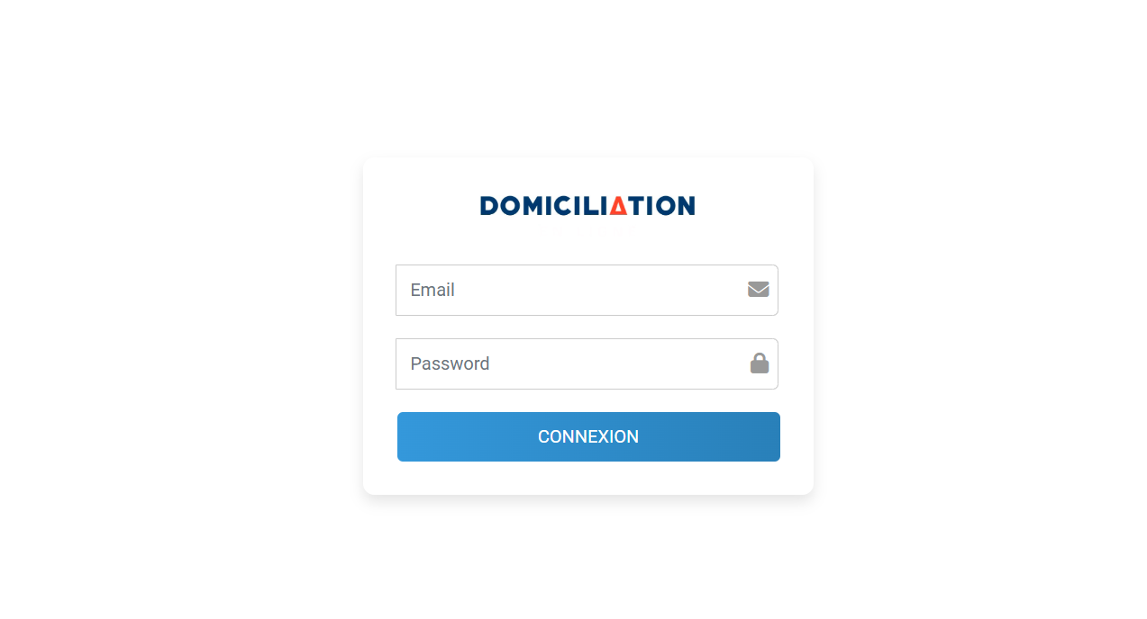
05
Réalisation
Interface Utilisateur
Page de connexion
18
Notes:
l'architecture MVC l’abréviation de («modèle vue contrôleur ») qui est une architecture de développement visant à séparer le code source en modules.

Slide 21
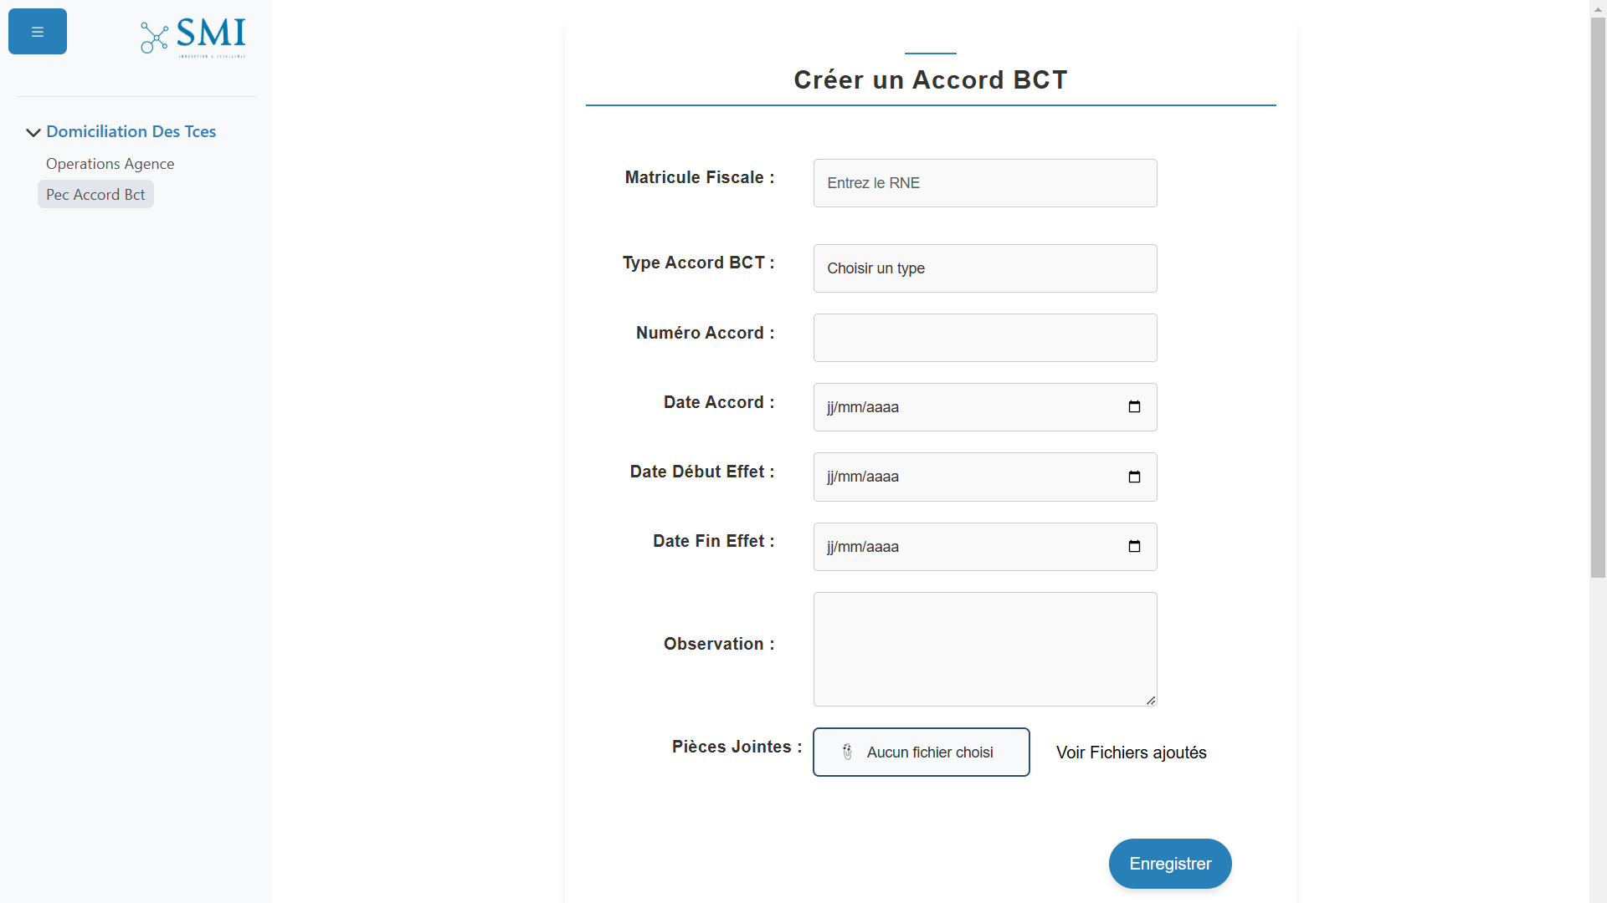
05
Réalisation
Interface Utilisateur
Page de Prise en charge Accord BCT
19

Slide 22
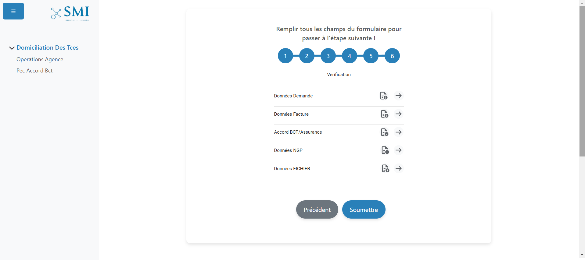
05
Réalisation
Interface Utilisateur
Page Opération Agence (Vérification)
20

Slide 23
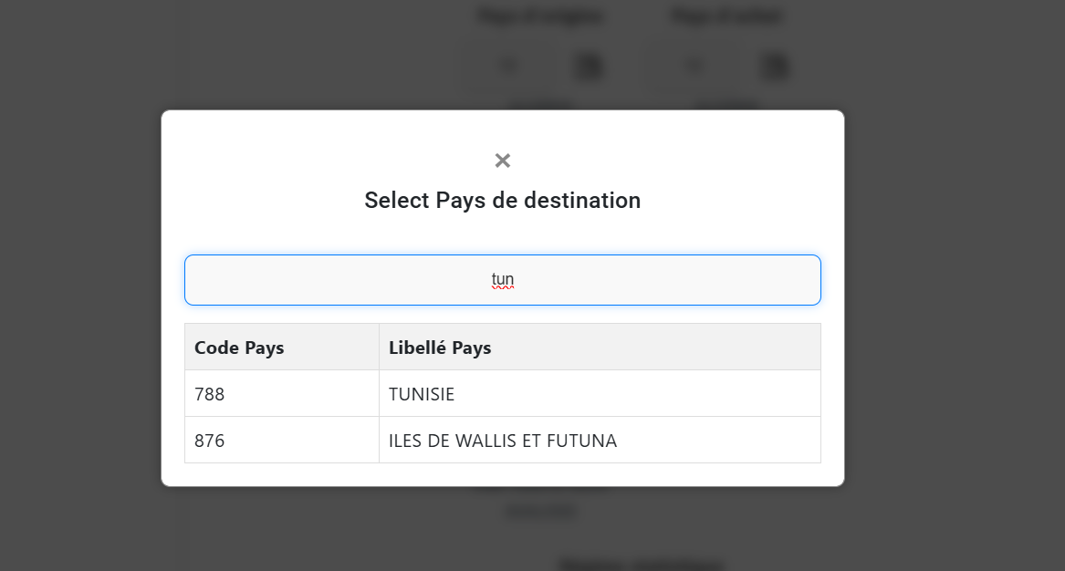
05
Réalisation
Fonctionnalités principales
Filtrage avancé : Recherche par code, libelle, statu, etc.
21

Slide 24
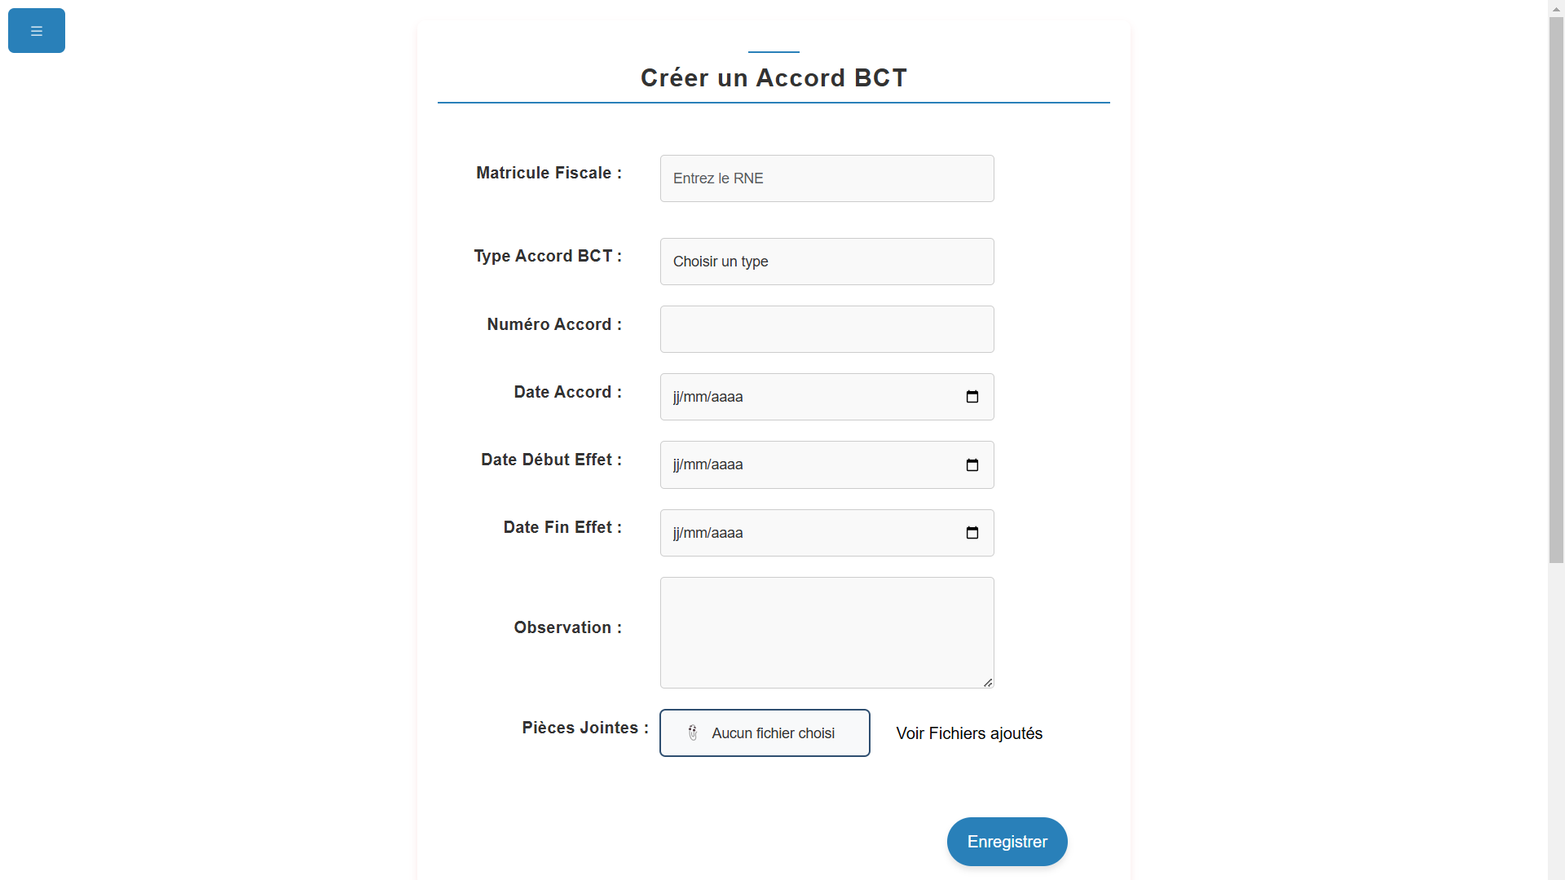
05
Réalisation
Fonctionnalités principales
Barre latérale adaptative :
Affichage dynamique selon l'espace disponible.
Permet de masquer/afficher la navigation pour maximiser l'espace de contenu.
22

Slide 25




05
Réalisation
Environnement Technique
Langages de développement
23
Notes:
Dans le réalisation de notre projet, nous avons utilisé les langages suivants :

Slide 26







05
Réalisation
Environnement Logiciel
Outils Et Logiciels
24
Notes:
Dans notre projet, nous avons utilisé les outils suivants :

Slide 27
06
Conclusion et Perspectives
25

Slide 28
06
Conclusion et Perspectives
Conclusion et Perspectives
Conclusion :
Application modernisée avec succès
Meilleure expérience utilisateur et simplification de la maintenance
Perspectives :
Extension des fonctionnalités
Intégration avec d'autres systèmes bancaires
Scalabilité pour répondre à une charge utilisateur accrue
26
Notes:
Ensuite ,En guise de perspectives, ce travail est prêt pour des améliorations
des fonctionnalités seront ajoutées. Par exemple, nous peuvent

Slide 29
MERCI
Pour votre attention

Slide 30
Mohammed Amine Cherni

